Slide 1
ГРАМОТЕИ
интеллектуальная игра
для 3-х классов

Slide 7
Н Я Н Я
М О Р Е
М А М А
Л У Н А
Л И М О Н
Н О М Е Р

Slide 9
1. Дельфин
2. Щука
3. Карп
4. Окунь
5. Карась
6. Сом
7. Краб
8. Акула
9. Кит
10. Рак
11. Медуза
12. Осьминог
13. Сельдь

Slide 10
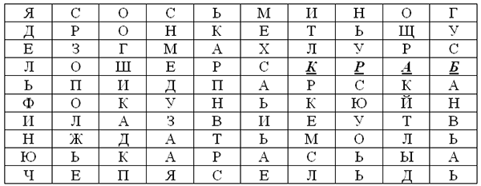

Slide 11
Любишь кататься, люби и саночки возить.
Век живи, век учись.
Старый друг лучше новых двух.
Делу время, потехе час.
При солнышке тепло, при матери добро.
Вся семья вместе, так и душа на месте.
Без труда не вытащишь и рыбку из пруда.
Труд человека кормит, а лень портит.

